Slide 1



NHIỆT LIỆT CHÀO MỪNG
CÁC THẦY, CÔ GIÁO VỀ DỰ GIỜ, THĂM LỚP!
MÔN: KHOA HỌC TỰ NHIÊN
LỚP: 6D

Slide 2
Luật chơi:
Cô sẽ lần lượt đưa ra các dữ kiện gợi ý.
Các em suy nghĩ và trả lời cho câu hỏi: ‘Tôi là ai?’.
Sau mỗi dữ kiện, bạn nào có câu trả lời thì giơ tay phát biểu.
Bạn nào trả lời đúng và nhanh nhất sẽ giành chiến thắng.

Slide 3


Slide 4
BÀI 11:
OXYGEN. KHÔNG KHÍ

Slide 5
MỤC TIÊU BÀI HỌC
1. Nêu được một số tính chất của oxygen và tầm quan trọng của oxygen với sự sống, sự cháy và quá trình đốt nhiên liệu.
2. Tiến hành được thí nghiệm xác định thành phần phần trăm thể tích của oxygen trong không khí.
3. Nêu được thành phần, vai trò của không khí đối với tự nhiên và sự ô nhiễm không khí. Nêu được một số biện pháp bảo vệ môi trường không khí.

Slide 6
BÀI 11: OXYGEN. KHÔNG KHÍ
I. Oxygen trên Trái Đất.
II. Tính chất vật lí và tầm quan trọng của oxygen

Slide 7
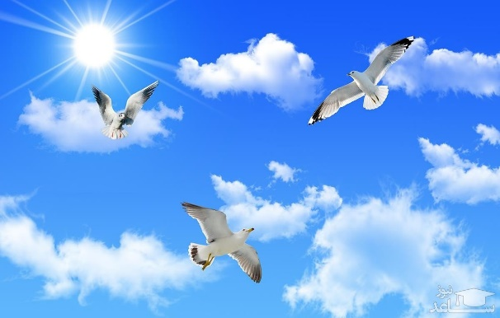
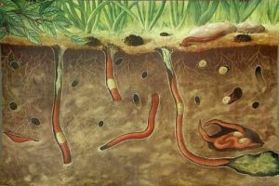
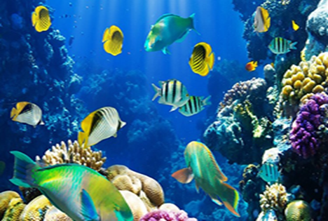
x
Môi trường không khí.
x
Môi trường đất.
x
Môi trường nước.
Em hãy nêu dẫn chứng cho thấy khí oxygen có trong các môi trường trên?

Slide 8
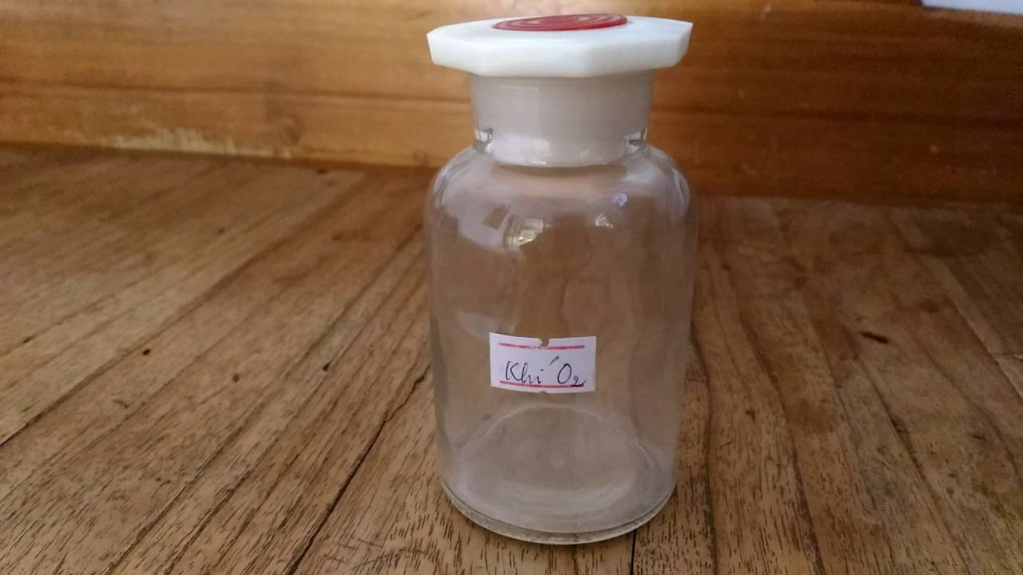
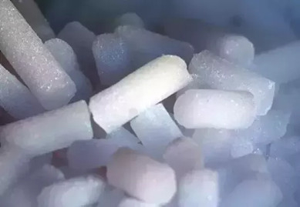
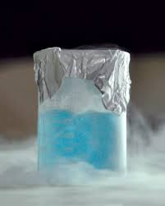

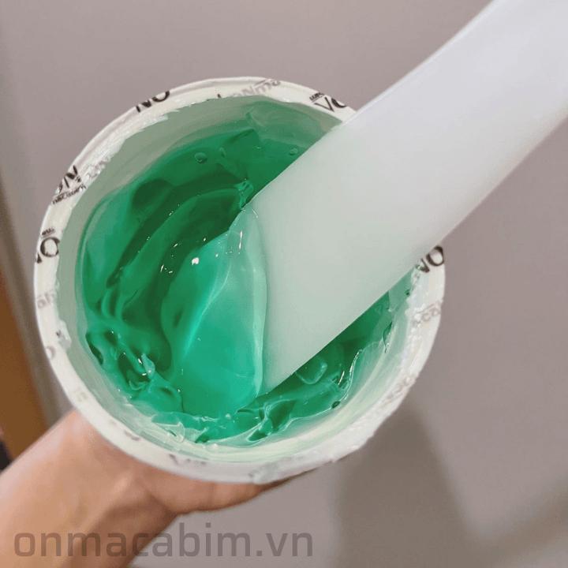
Hoạt động cặp đôi
(thời gian 3 phút)
Yêu cầu: Quan sát một số hình ảnh, kết hợp nghiên cứu thông tin SGK và liên hệ thực tế hoàn thành phiếu học tập sau:
Điền từ, cụm từ, số thích hợp vào chỗ trống:
Ở điều kiện thường, oxygen có trạng thái …............, ............... màu, ..………………… trong nước.
- Oxygen hóa lỏng ở ………⁰C, hóa rắn ở……… ⁰C
- Ở thể lỏng và rắn, oxygen có màu…………….…
Oxygen ở nhiệt
độ thường
Nhận xét khả năng hòa tan oxy gen trong nước?
Ở nhiệt độ thường, 1 lít nước hòa tan được 0,031 lít khí oxygen.
Oxygen rắn
(- 218⁰C)
Oxygen lỏng
(-183⁰C)

Slide 9
Bảng kiểm đánh giá hoạt động cặp đôi
(thang tối đa 10 điểm)
Tiêu chí | Có | Không
Điền đúng, đủ đáp án | 6 điểm
Báo cáo rõ ràng, đủ nghe | 2 điểm
Trả lời được câu hỏi tương tác của nhóm bạn | 2 điểm
Tổng điểm | 10 điểm

Slide 10
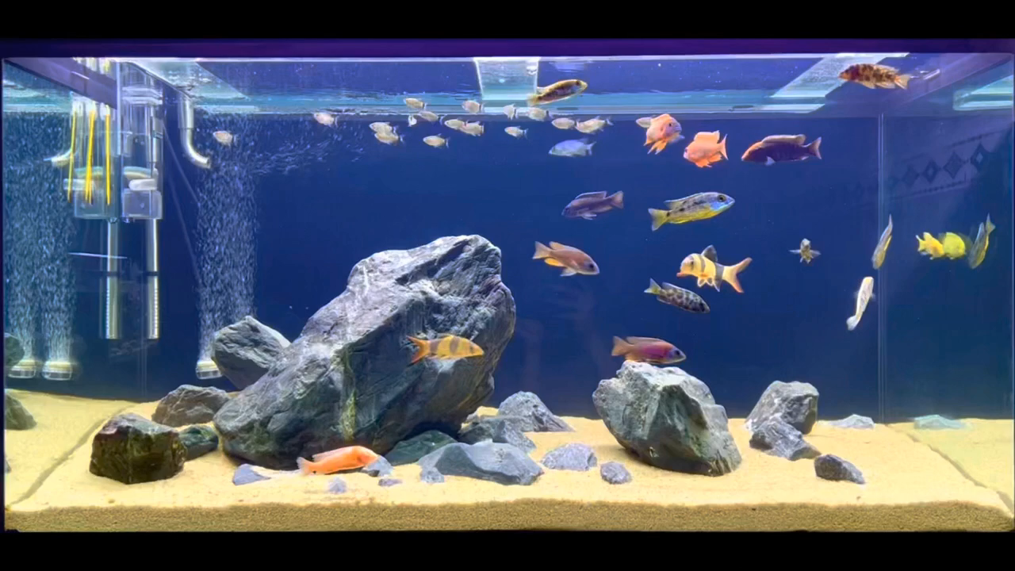
Cá và nhiều sinh vật sống được trong nước. Tại sao bể cá cảnh thường lắp đặt hệ thống sục khí?

Slide 11

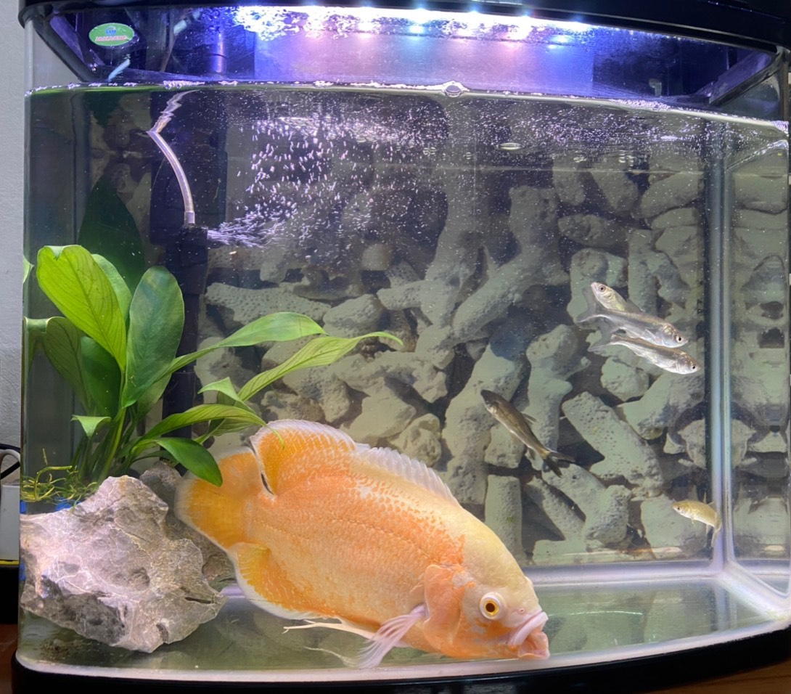
Oxygen tan ít trong nước
Lắp đặt hệ thống sục khí để tăng lượng oxygen hòa tan trong nước.
Trong 1 lít nước ở 20 ⁰C, 1 atm hòa tan được 31 ml khí oxygen.

Slide 12
Cá và nhiều sinh vật sống được trong nước. Tại sao bể cá cảnh thường lắp đặt hệ thống sục khí?

Slide 13
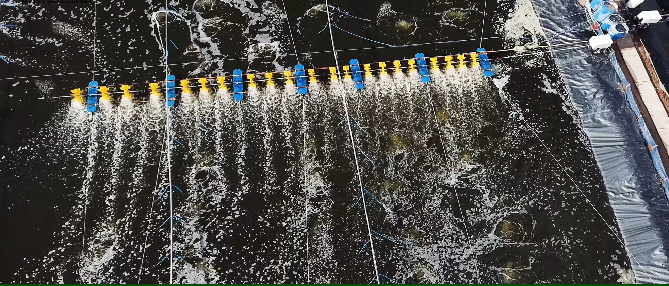
Trong thực tế, tại các đầm nuôi cá, tôm lớn người ta thường lắp một hệ thống sục khí.
(HS xem video)

Slide 14

BÁO CÁO HOẠT ĐỘNG NHÓM
(Mỗi nhóm báo cáo trong khoảng: 3 phút)
Yêu cầu:
HS nghiên cứu thông tin SGK, kết hợp việc tìm hiểu trên mạng internet, trợ lí Chatgpt, hiểu biết thực tế… trao đổi nhóm tại nhà thực hiện yêu cầu sau:
Tìm hiểu tầm quan trọng của oxygen trong đời sống và trong sản xuất?
(Gợi ý: Nêu ứng dụng và ví dụ)

Slide 15
Phiếu đánh giá theo tiêu chí (rubrics) – đánh giá hoạt động chuẩn bị và báo cáo của các nhóm học sinh
Tiêu chí | Mức 3 | Mức 2 | Mức 1
Chuẩn bị nội dung báo cáo | Nội dung đầy đủ, logic, sáng tạo | Nội dung đầy đủ, logic | Nội dung dài dòng, rối rắm
Hình thức chuẩn bị báo cáo | Sử dụng hình ảnh, sơ đồ… có sự sáng tạo | Sử dụng hình ảnh, sơ đồ | Chỉ sử dụng chữ viết
Rút ra kết luận | Rút ra kết luận cho câu hỏi đầy đủ, chính xác | Kết luận chưa đầy đủ | Chưa rút ra kết luận
Báo cáo (kĩ năng trình bày) | Rõ ràng, ngắn gọn nhưng đầy đủ, hấp dẫn | Báo cáo đầy đủ nhưng còn dài dòng hoặc quá ngắn | Còn thiếu nội dung hoặc quá dài dòng, người nghe chưa hiểu hết vấn đề.
Qui đổi: | Mức 3: 5 điểm | Mức 2: 4 điểm | Mức 1: 3 điểm

Slide 16
NHÓM 1 BÁO CÁO
(Sơ đồ tư duy)
Tìm hiểu tầm quan trọng của oxygen trong đời sống và trong sản xuất?

Slide 17
NHÓM 2 BÁO CÁO
(PowerPoint)
TẦM QUAN TRỌNG CỦA OXYGEN

Slide 18
NHÓM 3 BÁO CÁO
(Viết truyện)
https://g.co/gemini/share/a6cea7d6e113

Slide 19
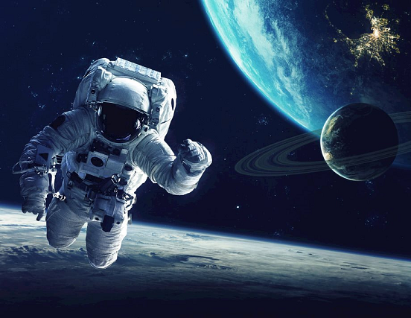
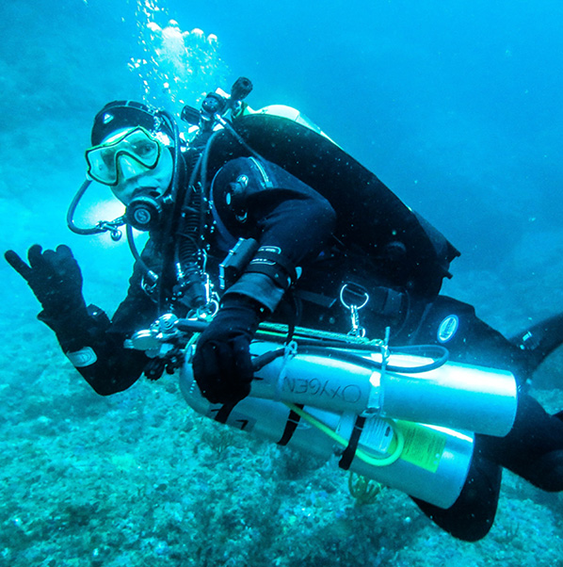
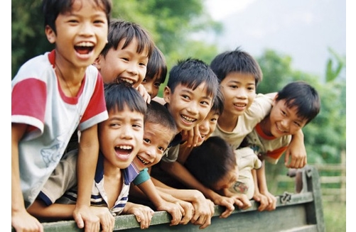
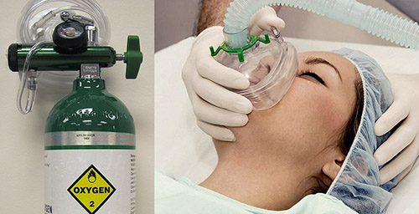
Oxygen duy trì sự sống

Slide 20
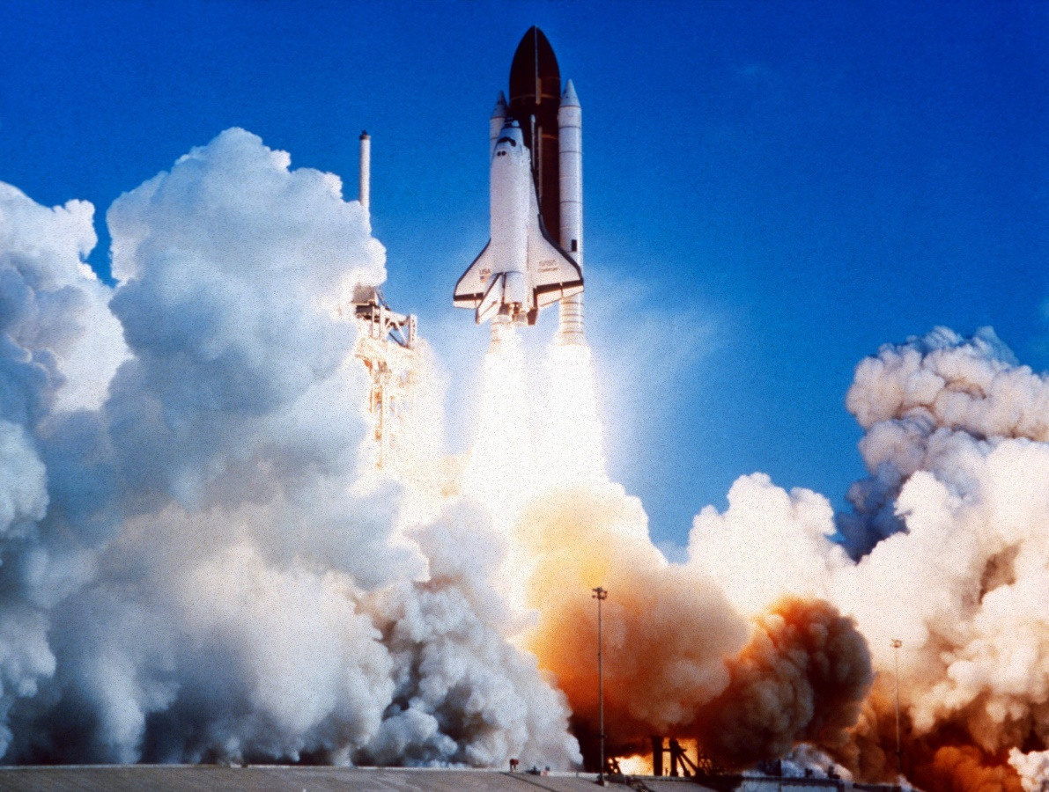
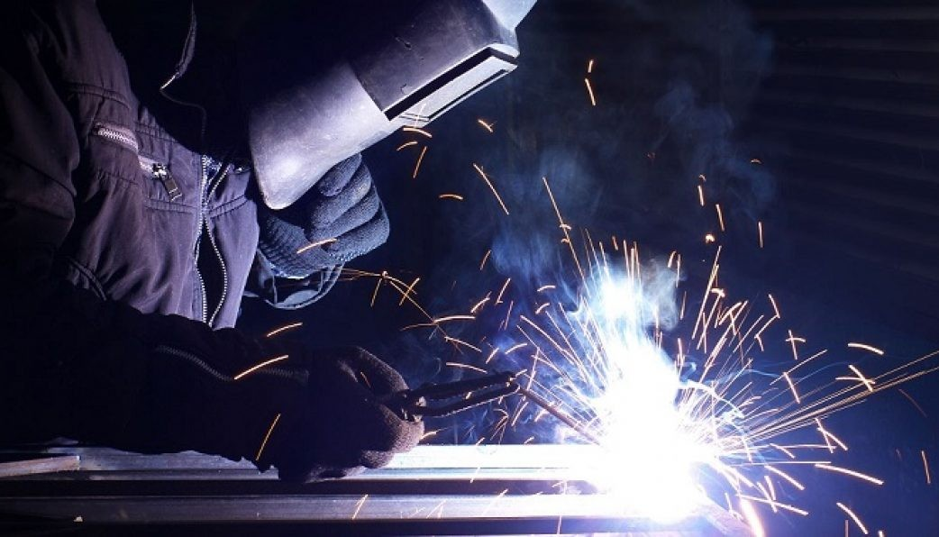
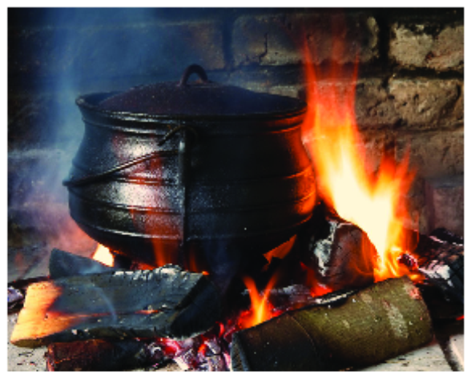
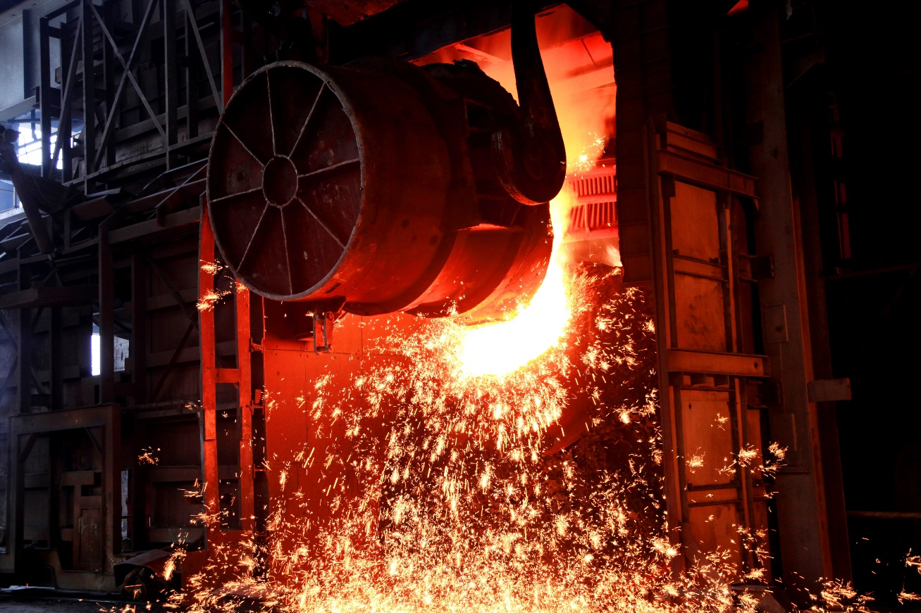
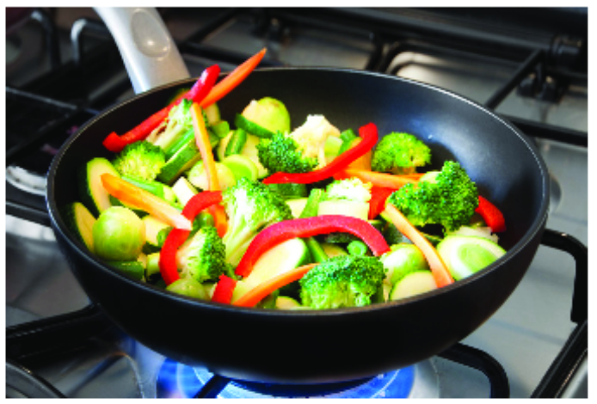
Oxygen duy trì sự cháy

Slide 21
Duy trì sự sống: Oxygen cần thiết cho quá trình hô hấp của con người, động vật và thực vật.
Duy trì sự cháy: Oxygen là yếu tố quan trọng trong quá trình đốt cháy nhiên liệu, giúp thắp sáng và cung cấp nhiệt.

Slide 22
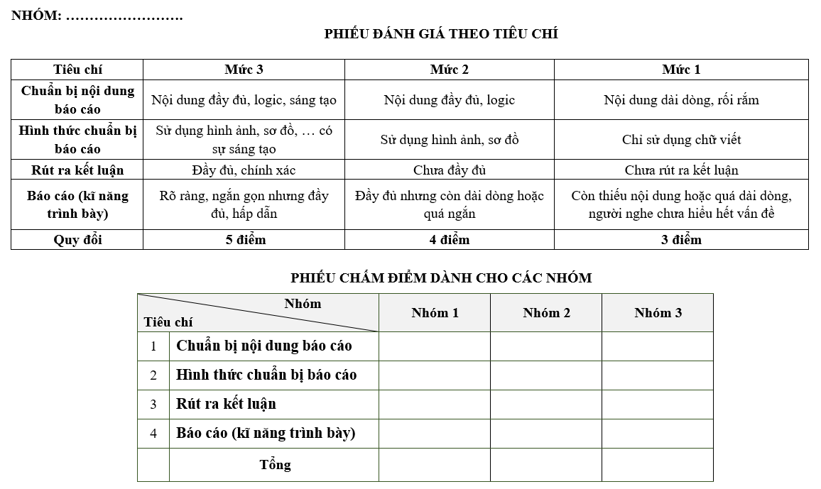
Thảo luận nhóm (trong 2 phút): Đánh giá kết quả hoạt động của các nhóm

Slide 23
TỔNG HỢP ĐIỂM

Slide 24
https://www.plickers.com/library#now-playing

Slide 25

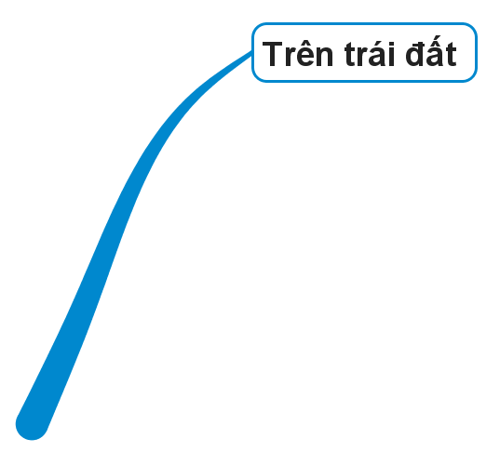



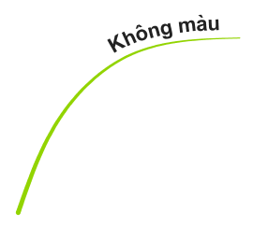

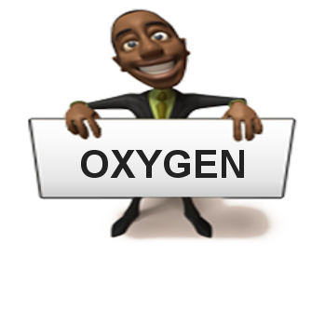




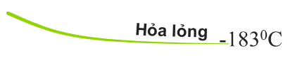
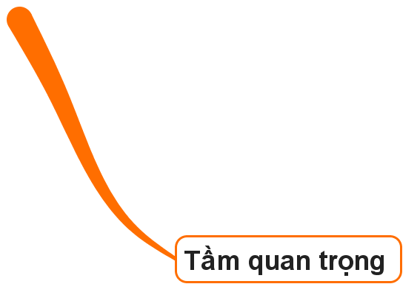
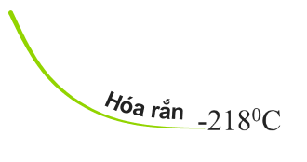
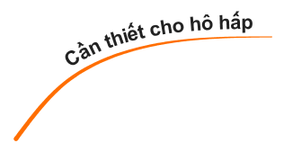
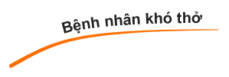
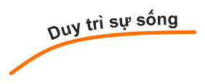








Slide 26
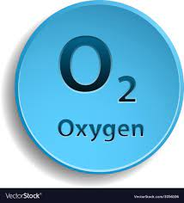
HỌC SINH XEM VIDEO ĐỐT NẾN

Slide 27
Điều kiện phát sinh sự cháy:
Chất phải nóng đến nhiệt độ cháy
Phải có đủ khí oxygen cho sự cháy

Slide 28
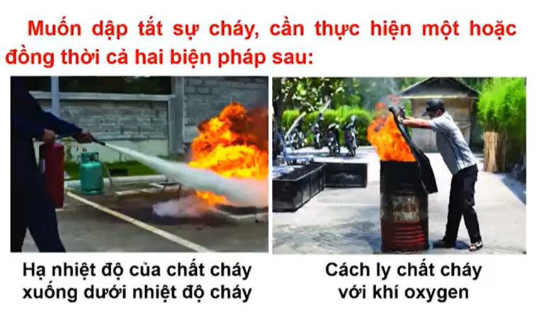

Slide 29
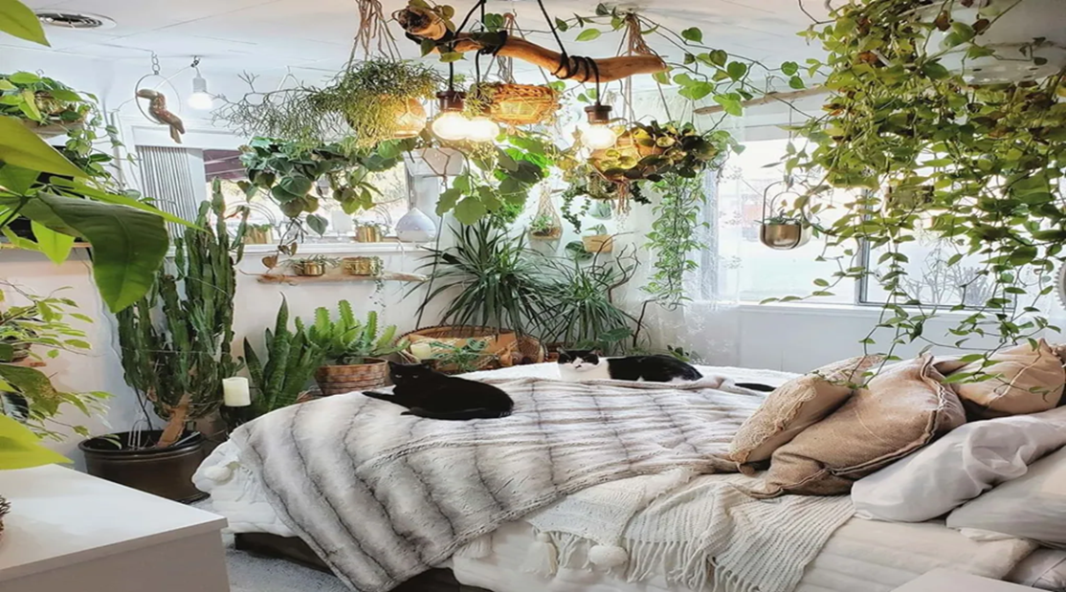
VẬN DỤNG: Em hãy giải thích tại sao ta không nên để nhiều cây, hoa trong phòng ngủ?

Slide 30

HƯỚNG DẪN VỀ NHÀ
HS thực hiện theo nhóm và nộp trên Padlet (hạn nộp 13/10).
Tìm hiểu về thành phần của không khí và trả lời các câu hỏi sau:
Không khí gồm những thành phần nào là chủ yếu?
Hàm lượng khí oxygen trong không khí khoảng bao nhiêu phần trăm?
Con người có thể làm gì để giữ cho bầu không khí trong lành?

Slide 31
Trò chơi: Thử tài đoán chữ
Em hãy thay các chữ “O” không hợp lý bằng chữ cái thích hợp và thêm dấu, đoán cụm từ trong các ô sau đây:
1. oxooen
1. oxygen
2. Oino coat oât lo
2. Tính chất vật lý
3. Voi oro coa koong kho
3. Vai trò của không khí
4. Thong tong o oon
4. Thủng tầng ô zôn
5. Xo oy oac thoi
5. Xỷ lý rác thải
6. Ong ouog coa ooyoen
6. Ứng dụng của oxygen

Slide 32
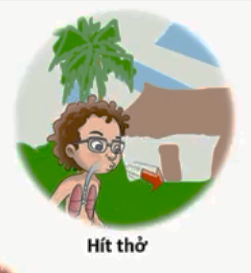
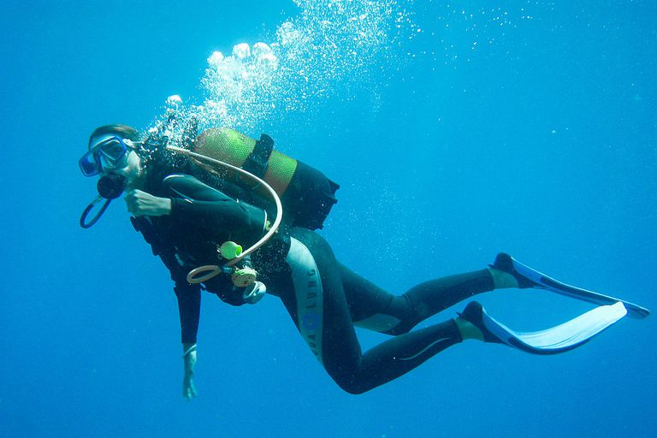
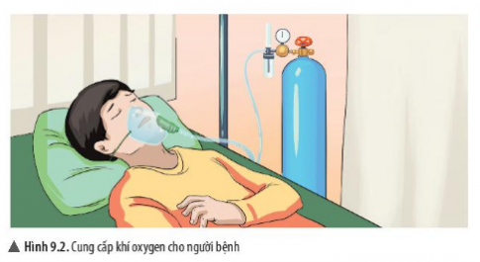
1. Con người có thể ngừng hoạt động hô hấp không ? Vì sao ?
2. Em hãy tìm hiểu và cho biết bệnh nhân nào phải sử dụng bình khí oxygen để thở ?
3. Bình khí nén là bình tích trữ không khí được nén ở một áp suất nhất định. Tại sao thợ lặn cần sử dụng bình khí nén ?

Slide 33
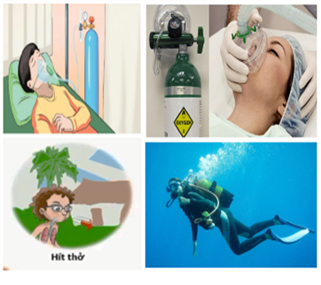
Đáp án
1.Con người có thể ngừng hoạt động hô hấp không ? Vì sao ?
→Con người không thể ngừng hoạt động hô hấp. Vì cơ thể người cần có oxygen để duy trì mọi hoạt động của tế bào.
2. Em hãy tìm hiểu và cho biết bệnh nhân nào phải sử dụng bình khí oxygen để thở ?
→Khí oxygen trong bình khí sẽ có tác dụng hỗ trợ cho những bệnh nhân mắc các triệu chứng như suy hô hấp, ngạt thở, bệnh tim, chứng rối loạn thở.
3. Bình khí nén là bình tích trữ không khí được nén ở một áp suất nhất định. Tại sao thợ lặn cần sử dụng bình khí nén ?
→Vì con người không thể lọc oxygen ở dưới nước để hô hấp và không thể nhịn thở trong một thời gian quá lâu dưới nước.

Slide 35
Giao nhiệm vụ tiết học sau
Yêu cầu:
HS nghiên cứu thông tin SGK, kết hợp việc tìm hiểu trên mạng internets,… trao đổi nhóm tại nhà thực hiện yêu cầu sau:
Nhóm 1:
Tìm hiểu vai trò của không khí đối với sự sống?
Nhóm 2:
Tìm hiểu nguyên nhân và hậu quả gây ô nhiễm không khí?
Nhóm 3:
Tìm hiểu về việc bảo vệ môi trường không khí?

